Slide 1






MÔN TOÁN

Slide 2




KHỞI ĐỘNG

Slide 3
Lâu đài
bí ẩn

Slide 4






3
1
2
Notes:
Bấm lần lượt từng lâu đài để tới đó

Slide 5
KHÁM PHÁ

Slide 6

MÔN TOÁN
So sánh
Hai phân số
khác mẫu

Slide 7
YÊU CẦU CẦN ĐẠT
Biết so sánh hai phân số khác mẫu số
Củng cố về so sánh hai phân số cùng mẫu số.

Slide 8

Ví dụ: So sánh hai phân số
$$\frac{\text{2}}{\text{3}} \text{v}\text{à} \frac{\text{3}}{\text{4}}$$
Hai phân số khác mẫu

Slide 9





Cách 1
$$\frac{\text{2}}{\text{3}}$$
$$\frac{\text{2}}{\text{3}}$$
$$\frac{\text{3}}{\text{4}}$$
$$\frac{\text{3}}{\text{4}}$$
So sánh:

Slide 10








Cách 2: Ta có thể làm như sau:
1. Quy đồng mẫu số hai phân số:
$$\frac{\text{2}}{\text{3}}\text{=}\frac{\text{2} \text{x}\text{ 4}}{\text{3} \text{x}\text{ 4}}\text{=}\frac{\text{8}}{\text{12}}$$
$$\frac{\text{3}}{\text{4}}\text{=}\frac{\text{3} \text{x}\text{ 3}}{\text{4 }\text{x}\text{ 3}}\text{=}\frac{\text{9}}{\text{12}}$$
$$\frac{\text{8}}{\text{12}}$$
$$\frac{\text{9}}{\text{12}}$$
2. So sánh hai phân số cùng mẫu số:
(Vì 8 < 9)
$$\frac{\text{2}}{\text{3}}$$
$$\frac{\text{3}}{\text{4}}$$
3. Kết luận

Slide 11
So sánh hai phân số khác mẫu
Bước 1: Quy đồng hai phân số
Bước 2: So sánh các tử số của hai phân số mới

Slide 12
Ghi nhớ
Muốn so sánh hai
phân số khác mẫu số, ta có thể quy đồng hai phân số đó, rồi so sánh các tử số của hai phân số mới.

Slide 13

Thực hành

Slide 14
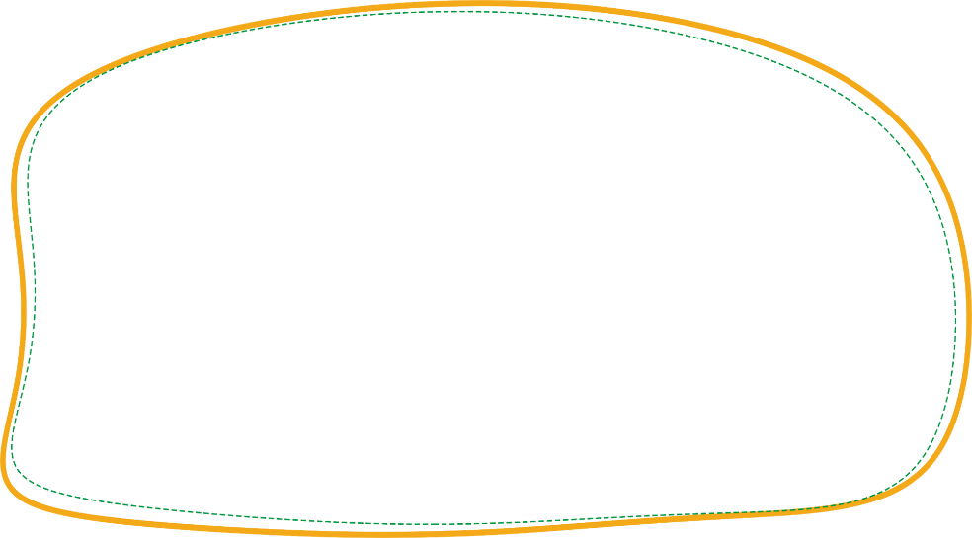





Bài 1: So sánh hai phân số
$$a. \frac{\text{3}}{\text{4}} \text{v}\text{à} \frac{\text{4}}{\text{5}}$$
$$b. \frac{\text{5}}{\text{6}} \text{v}\text{à} \frac{\text{7}}{\text{8}}$$
$$c. \frac{2}{\text{5}} \text{v}\text{à} \frac{\text{3}}{\text{10}}$$

Slide 15






Bài 1: So sánh hai phân số
$$a. \frac{\text{3}}{\text{4}} \text{v}\text{à} \frac{\text{4}}{\text{5}}$$
$$\frac{\text{3}}{\text{4}}\text{=}\frac{\text{3 }\text{x}\text{ 5}}{\text{4 }\text{x}\text{ 5}}\text{=}\frac{\text{15}}{\text{20}}$$
$$\frac{\text{4}}{\text{5}}\text{=}\frac{\text{4 }\text{x}\text{ 4}}{\text{5 }\text{x}\text{ 4}}\text{=}\frac{\text{16}}{\text{20}}$$
$$Vì \frac{\text{15}}{\text{20}} \frac{\text{16}}{20}$$
$$nên \frac{\text{3}}{\text{4}} \frac{\text{4}}{\text{5}}$$

Slide 16





Bài 1: So sánh hai phân số
$$b. \frac{\text{5}}{\text{6}} \text{v}\text{à} \frac{\text{7}}{8}$$
$$\frac{\text{5}}{6}\text{=}\frac{\text{5 }\text{x}\text{ 8}}{\text{6 }\text{x}\text{ 8}}\text{=}\frac{\text{40}}{\text{48}}$$
$$\frac{\text{7}}{\text{8}}\text{=}\frac{\text{7 }\text{x}\text{ 6}}{\text{8 }\text{x} 6}\text{=}\frac{\text{42}}{\text{48}}$$
$$Vì \frac{\text{40}}{\text{48}} \frac{\text{42}}{48}$$
$$nên \frac{\text{5}}{\text{6}} \frac{\text{7}}{\text{8}}$$

Slide 17





Bài 1: So sánh hai phân số
$$c. \frac{\text{2}}{\text{5}} \text{v}\text{à} \frac{\text{3}}{10}$$
$$\frac{\text{2}}{5}\text{=}\frac{\text{2 }\text{x} 10}{\text{5 }\text{x}\text{ 10}}\text{=}\frac{\text{20}}{\text{50}}$$
$$\frac{\text{3}}{10}\text{=}\frac{\text{3 }\text{x}\text{ 5}}{\text{10 }\text{x} 5}\text{=}\frac{\text{15}}{\text{50}}$$
$$Vì \frac{\text{20}}{\text{50}} \frac{\text{15}}{50}$$
$$nên \frac{\text{2}}{\text{5}} \frac{\text{3}}{10}$$

Slide 18
So sánh hai phân số khác mẫu
Bước 1: Quy đồng hai phân số
Bước 2: So sánh các tử số của hai phân số mới

Slide 19




Bài 2: Rút gọn rồi so sánh hai phân số
$$a. \frac{\text{6}}{\text{10}} \text{v}\text{à} \frac{\text{4}}{\text{5}}$$
Rút gọn
$$\frac{6}{\text{10}}\text{=}\frac{\text{6 : 2 }}{\text{10 : 2}}\text{=}\frac{\text{3}}{\text{5}}$$
$$Vì \frac{\text{3}}{\text{5}} \frac{\text{4}}{5}$$
$$nên \frac{\text{6}}{\text{10}} \frac{\text{4}}{\text{5}}$$

Slide 20
Củng cố

Slide 21
So sánh hai phân số khác mẫu
Bước 1: Quy đồng hai phân số
Bước 2: So sánh các tử số của hai phân số mới

Slide 22

Dặn dò

Slide 23
Tạm biệt

Slide 24


$$\frac{\text{2}}{\text{4}} \frac{\text{3}}{\text{4}}$$
Notes:
Bấm vào hoàng tử để trở về

Slide 25

$$\frac{\text{1}\text{2}}{\text{9}} \frac{ \text{1}\text{1}}{\text{9}}$$
Notes:
Bấm vào hoàng tử để trở về

Slide 26


$$\frac{\text{27}}{\text{11}} \frac{ \text{27}}{11}$$
Notes:
Bấm vào hoàng tử để trở về

